Slide 1
INDEX
Java Study
- 스트림
NAME
이재현

Slide 2
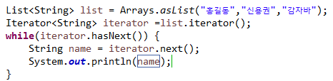
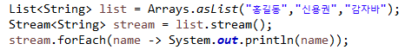
스트림이란?
스트림(Stream)이란?
▶람다를 활용할 수 있는 기술 중 하나이다.
Ex1. 컬렉션(배열 포함)의 저장 요소를 하나씩 참조해서 람다식으로 처리

Slide 3
스트림 생성
컬렉션으로부터 스트림 생성
List<String> list = Arrays.asList(“a”,”b”,”c”);
Stream<String> stream =list.stream();
배열로부터 스트림 생성
String[] strArray = {“홍길동”, “신용권”, “김미나“};
Stream<String> strStream = Arrays.stream(strArray);

Slide 4
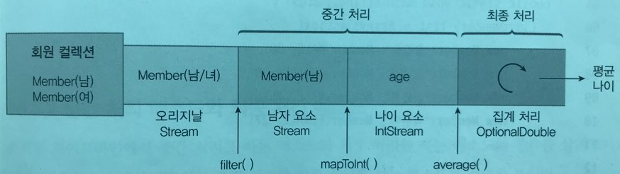
스트림 파이프라인
리덕션(Reduction)
대량의 데이터를 필요한 정보만 남기고 축소하는 것(리덕션)
대표적으로 합계, 평균값, 최대값, 최소값 등등..
중간 처리
최종 처리
필터링, 매핑, 정렬, 그룹핑
필터링, 매핑, 정렬, 그룹핑
<그림>스트림 파이프라인

Slide 5
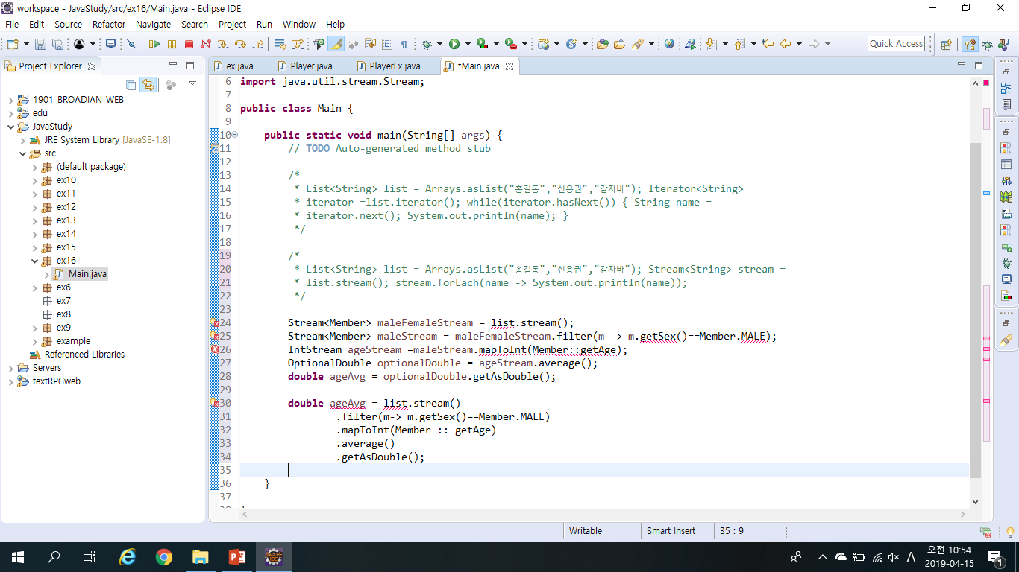
스트림 파이프라인
자바코드
오리지널 스트림
중간 처리 스트림
최종 처리

Slide 6
z
중간 처리 메소드
중간 처리 메소드 종류
필터링 : 중간 처리 기능으로 요소를 걸러내는 역할
-> distinct(), filter() // 중복제거, 조건 필터링
매핑: 스트림의 요소를 다른 요소로 대체하는 작업
-> flatMapXXX(), mapXXX(), asXXXStream(), boxed()
// 복수 개의 요소로 대체, 다른 요소로 대체
정렬 : 최종 처리 전에 중간 단계에서 요소를 정렬
-> sorted()
루핑 : 요소 전체를 반복
-> peek(), forEach() // 중간처리, 최종처리

Slide 7
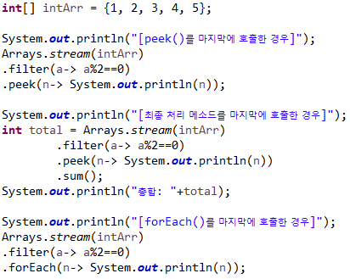
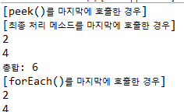
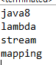
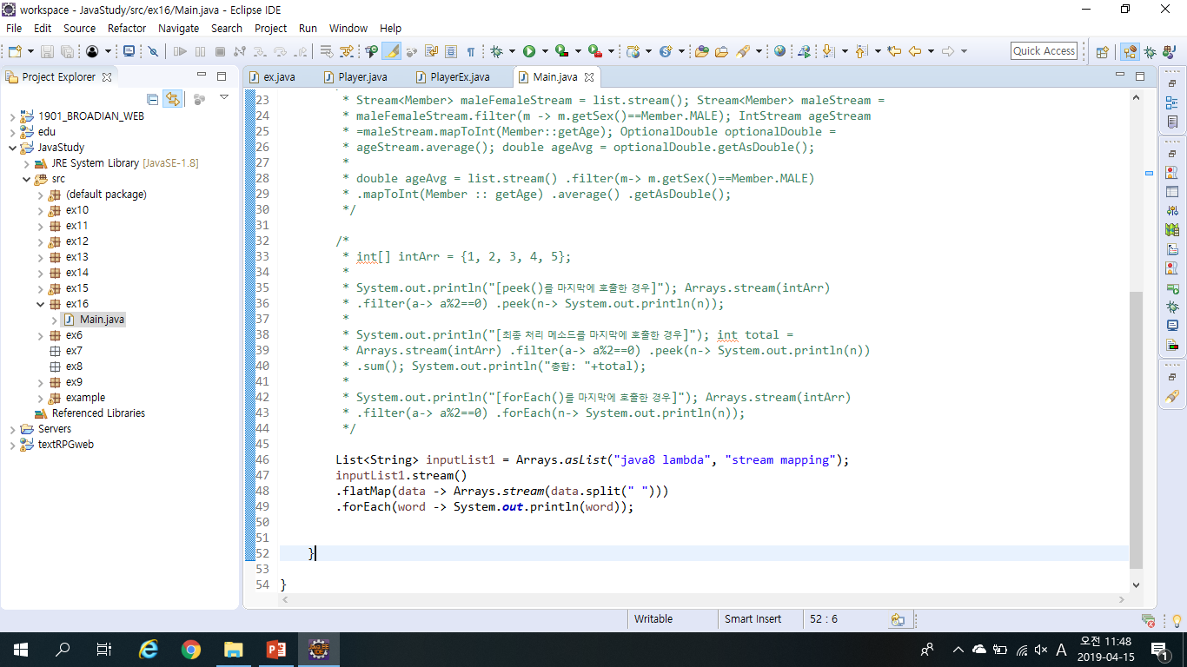
z
중간 처리 메소드

Slide 8
최종 처리 메소드
최종 처리 메소드 종류
매칭: 최종 처리 단계에서 요소등이 특정 조건에 만족하는 지 조사하는 메서드
-> allMatch(), anyMatch(), noneMatch()
집계: 카운팅, 합계, 평균값, 최대최소값 등과 같이 하나의 값으로 산출하는 것
-> sum(), count(), average(), max(), min()
수집: 필터링과 매핑후 최종 처리 메소드인 collect를 제공하여 필요 요소만 컬렉션에 담을 수 있음
-> collect()

Slide 9
최종 처리 메소드
최종 처리 메소드 종류
매칭: 최종 처리 단계에서 요소등이 특정 조건에 만족하는 지 조사하는 메서드
-> allMatch(), anyMatch(), noneMatch()
집계: 카운팅, 합계, 평균값, 최대최소값 등과 같이 하나의 값으로 산출하는 것
-> sum(), count(), average(), max(), min()
수집: 필터링과 매핑후 최종 처리 메소드인 collect를 제공하여 필요 요소만 컬렉션에 담을 수 있음
-> collect()

Slide 10
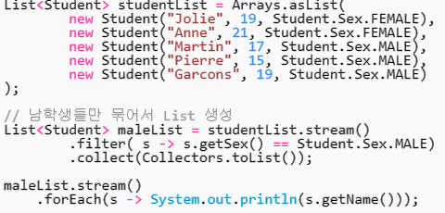
자바에서 제공되는 표준API에서 한 개의 추상메서드를 가지는 인터페이스는 모두 람다식을 이용해서 익명 구현 객체 표현이 가능하다.
collect() 예제
Notes:
전체 학생 List에서 Stream을 얻습니다. 남학생만 필터링해서 Stream을 얻습니다. List에 Student를 수집하는 Collector를 얻습니다. Stream에서 collect() 메소드로 Student를 수집해서 새로운 List를 얻습니다. 상기 코드에서 변수를 생략하면 다음과 같이 간단하게 작성할 수 있습니다.

